Slide 1

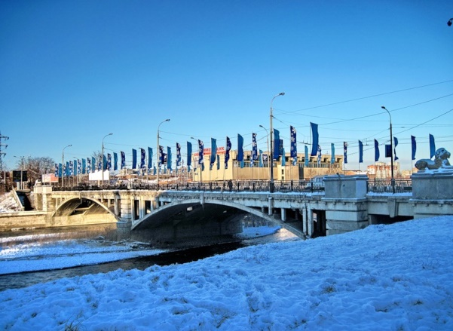
Муниципальное бюджетное дошкольное образовательное учреждение №93
Презентация на тему:
«Мосты города Владикавказ»
Выполнили: Цамакаева В.Т.
Будаева Ж.К.
Владикавказ 2022

Slide 2
Оглавление
1. Введение.
2. Краткая характеристика мостов.
2.1. Чугунный мост.
2.2. Деревянный мост (ныне Кировский).
2.3. Трамвайный мост (ныне Динамовский).
2.4. Горьковский мост.
2.5. Китайский мост.
2.6. Чапаевский мост.
2.7. Красногвардейский мост.
3. Анализ данных, полученных при наблюдениях.
4. Экскурсия родителей с детьми.
5. Выводы

Slide 3
1.Гипотеза.
Я задумалась над тем, что наличие посреди города Владикавказа реки, влечет за собой необходимость в возведении капитальных мостов, надежно связывающих между собой правую и левую части города. Мне захотелось больше узнать об истории возникновения мостов, и поделиться информацией с детьми.

Slide 4
Цель и задачи
1. Ознакомиться с архитектурой мостов во Владикавказе.
2. Выяснить, когда появились первые мосты во Владикавказе.
3. Выяснить знания учащихся о истории строения мостов во Владикавказе.
4. Выявить необходимость построения мостов.
5. Изучить рекомендации по реконструкции и улучшению состояния старых мостов.
6. Экскурсия родителей с детьми.
МОСТЫ
Я строю мысленно мосты,
Их измерения просты.
Я строю их из пустоты,
Чтобы туда идти, где ты.
Мостами землю перекрыв,
Я так тебя и не нашел.
Открыл глаза, а там обрыв,
Мой путь закончен, я пришел
Валентин Гафт
3

Slide 5
Введение.
Географические особенности месторасположения крепости, а затем и города Владикавказа - у подножия гор и по обе стороны реки Терек — не могли не сказаться на его градостроительном развитии. В частности, наличие посреди города реки являлось не только удачным ландшафта образующим фактором, но и влекло за собой необходимость в возведении капитальных мостов, надежно связывающих между собой правую и левую части города.
По мере развития города, его промышленного уровня, увеличения торгового оборота, с ростом населения (в том числе и за счет переселенцев из разных районов России и из-за границы), активным функционированием почтовой связи, расширением городской застройки — строительство мостов становится одной из насущных задач властей города. Это было тем более необходимо из-за того, что гужевой транспорт постепенно вытеснялся автомобильным, а в 1904 году во Владикавказе была пущена первая трамвайная линия, для чего был возведен первый в России железобетонный мост для пробега трамвая с левого на правый берег реки Терек.

Slide 6
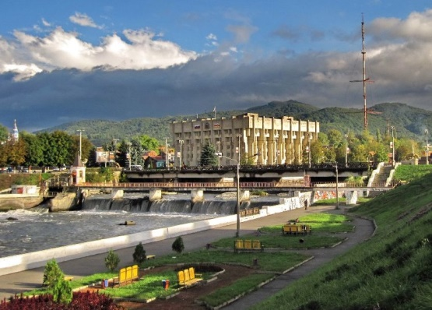
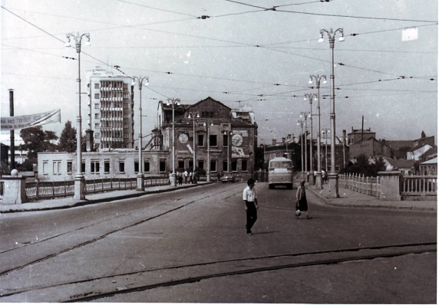
2. Краткая характеристика мостов. 2.1. Чугунный мост.
Одним из символов Владикавказа является чугунный мост, который сооружен через реку Терек соединяет заречную часть города с центром. Открытие этой городской достопримечательности состоялось в 1863 году. Мост был назван в честь жены действующего наместника Кавказа – Ольги Федоровны. Чугунные конструкции будущего моста были заказаны в Лондоне. Их длина составляла 52 метра. Мост освещали газовые фонари, которые размещались на красивых чугунных опорах.

Slide 7
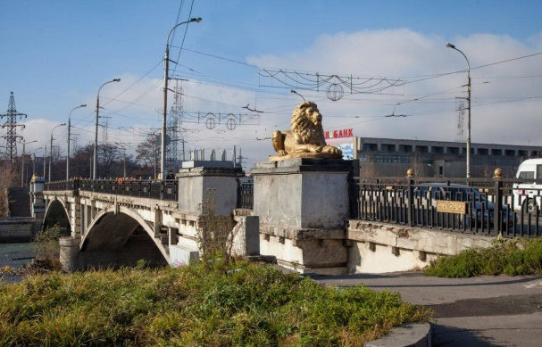
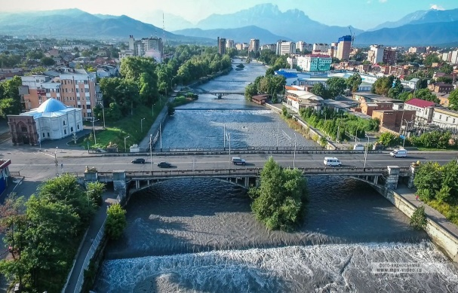
2.2.Кировский мост.
Кировский мост является старейшим мостом города, который был установлен в начале 20 века в центральной части города Владикавказ для транспортного сообщения левого и правого берегов реки Терек. Изначально планировалось также проложить через него трамвайные пути, однако в итоге от этой идеи отказались, в результате чего до 2010 года, когда был открыт новый мост по улице Чкалова, Кировский мост был единственным предназначенным для автотранспорта мостом в городе без проходящих через него железнодорожных путей. Мост полностью состоит из железобетона, въезд и выезд с него украшают большие бетонные скульптуры льва и львицы, покрытые золотой краской. В непосредственной близости от моста находится стадион Динамо, осетинский театр, детская юношеская спортивная школа, городской планетарий, а также городской парк культуры и отдыха.

Slide 8
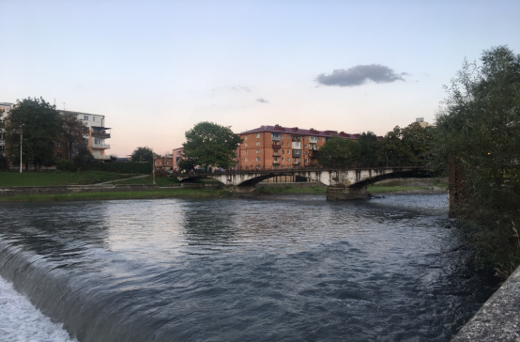
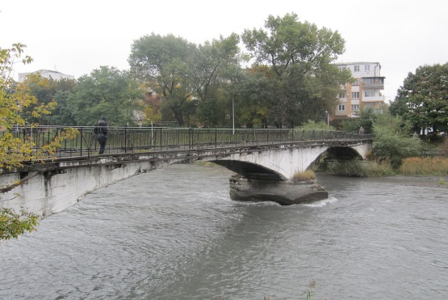
2.3. Трамвайный мост
Владикавказ - восьмой город в России, освоивший электрическое трамвайное движение. Для пробега трамвая через реку Терек бельгийская концессия, получившая на строительство трамвайного парка, вынуждена была построить надежный мост. Железобетон только вступал в сферу строительного производства России. Владикавказский мост явился одним из первых железобетонных мостов такого типа в России. Он упоминается в отечественных учебниках как образец технического совершенства конструкций мостов того времени. Он именовался трехпролетным железобетонным мостом со сплошными стенками. Мост является памятником инженерного искусства города Владикавказа. Трамвайный мост расположен между улицей Пашковского и улицей Маяковского.

Slide 9
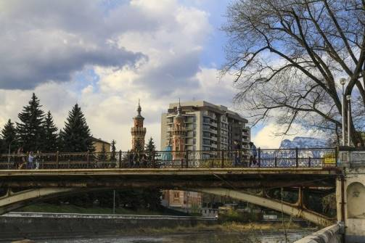
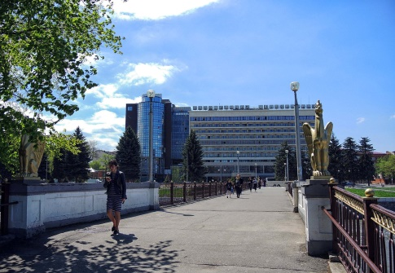
2.4. Горьковский мост.
Горьковский мост это крупнейший мост во Владикавказе среди городских мостов предназначенных исключительно для пешеходов. Он соединяет городской парк культуры и отдыха расположенный на правом берегу реки Терек с улицей Коцоева, на которой находится крупнейшая городская гостиница «Владикавказ». Расположен в центральной части города, возле парка культуры и отдыха имени Коста Хетагурова. Является памятником инженерного искусства. С моста открывается прекрасный вид на городскую мечеть.

Slide 10
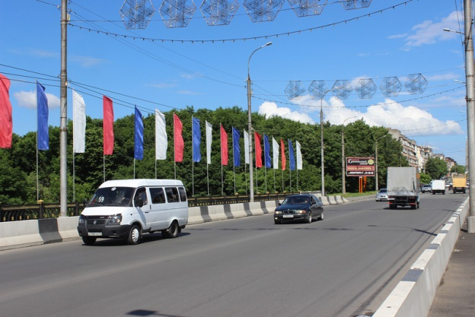
2.5. Китайский мост.
Площадь образовалась во второй половине XX века в 1960 году. Первоначальное название площадь Китайских добровольцев — в честь китайских добровольцев, воевавших на стороне большевиков во время Гражданской войны на Северном Кавказе.
Позднее, в связи с ухудшением отношений Советского Союза и Китая, площадь получила наименование Площадь Революции — в честь Октябрьской революции 1917 года.
В 1960 году в центре площади установлена стела в честь китайских добровольцев воевавших за Советскую власть на Северном Кавказе. Автор памятника — архитектор А. И. Бтемиров.
Композиционной основой пространственной организации площади является геометрическая ось моста через реку Терек и улицы Пожарского по линии запад-восток, и геометрическая ось улицы Иристонской по линии север-юг. Мост предназначен для автомобильного и пешеходного движения. Центрально-осевой композицией окаймленного зданиями концентрического пространства площади является гранитный обелиск, водруженный на пересечении осей композиции.

Slide 11
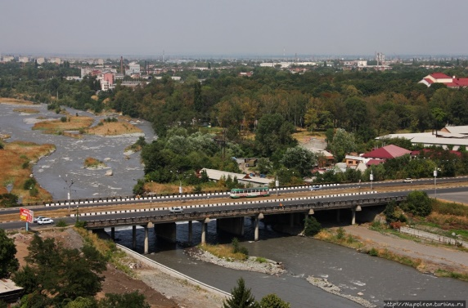
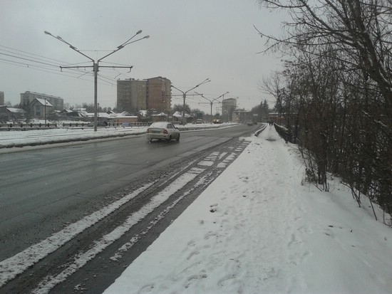
2.6. Чапаевский мост.
Чапаевский мост является одним из четырех крупнейших мостов Владикавказа, предназначенного как для пешеходов, так и для автомобильного движения и одним из двух мостов, по которому проходят железнодорожные пути городского трамвая. При этом появился он в городе одним из последних. Соединяет улицу Чапаеву и улицу Калинина. На сегодняшний день Чапаевский мост является одним из наиболее загруженных автомобилями, так как расположен ближе всего к западному выезду из города. Кроме того по нему проходят практически все номера городского трамвая. Набережная в непосредственной близости от моста не так давно была облагорожена, поэтому здесь также всегда очень людно. Жители ближайших районов часто выбирают для прогулок именно район чапаевского моста. Кроме того в непосредственной близости находится Детская Юношеская Спортивная Школа, поэтому тут также часто можно встретить людей занимающихся спортом или вышедших на пробежку.

Slide 12
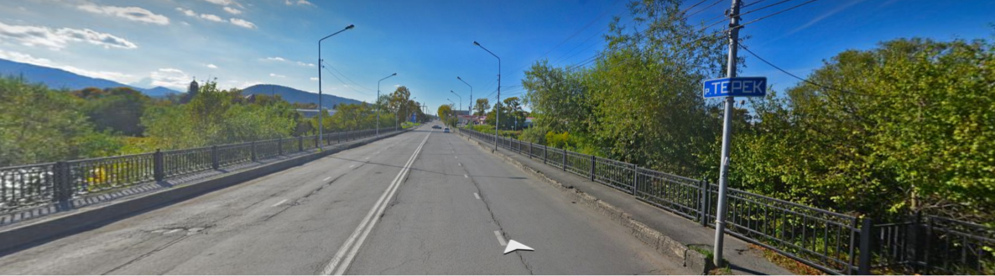
2.7. Красногвардейский мост.
Красногвардейский железобетонный мост Находится в южной части города в створе Красногвардейской улицы недалеко от Гидроэлектростации
Капитальный железобетонный мост построен во второй половине XX века. Предназначен для автомобильного и переходного движения.

Slide 13
3. Анализ данных, полученных при наблюдениях.
3. Мои собственные наблюдения.
Я решила выяснить, что знают дети моей группе об истории мостов Владикавказа.
Для этого мною был составлен опросник из 6 вопросов.
Анализ полученных данных.
По результатам 30 опрошенных выяснилось, что большая часть группы (65%) знают о наличии 7 мостов в городе Владикавказ.
Несмотря на это, половины группы (52%) знают их по нынешним названиям и их расположению.
Но только треть группы (33%) частично были знакомы с историей возникновения мостов.

Slide 14
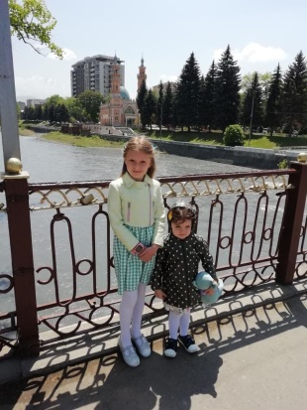
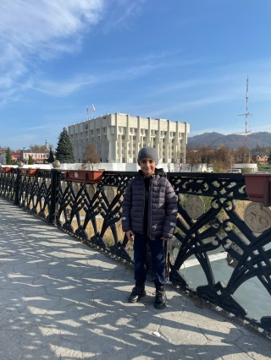
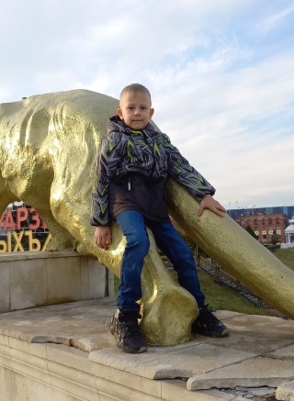
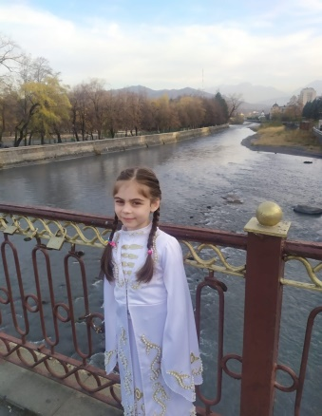
5. Экскурсия родителей с детьми.

Slide 15
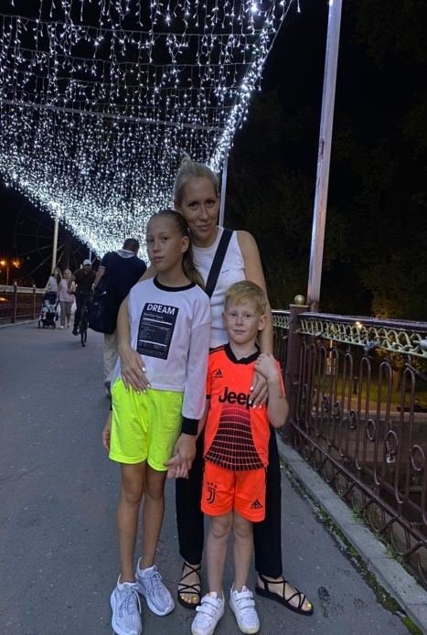
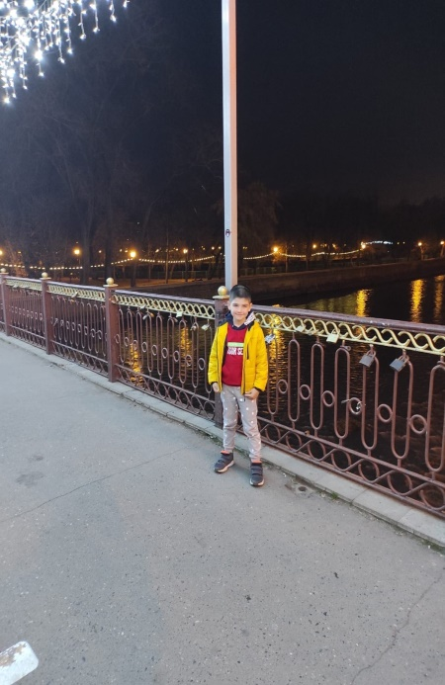
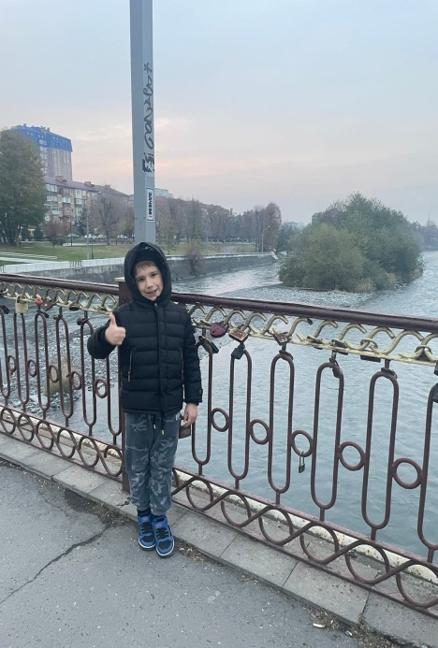

Slide 16
5. Выводы
1. В процессе подбора информации было очень интересно узнавать факты и историю родного города.
2. Родители с детьми бродили по городу, фотографировались и открывали для себя новые красоты, которые раньше не замечали.
3. Благодаря этой работе, расширился кругозор наших детей.

Slide 17
Рекомендации
1. Знать и расширять свои знания в области истории родного края.
2. Быть в курсе происходящих изменений облика нашей республики, города.
3. Быть патриотом своей Родины, республики, города.
4. Родители и педагоги должны больше рассказывать об истории нашего края детям.
5. А детям, бережно хранить наши исторические ценности.

Slide 18
